Slide 1
Modelovanie kontextuálnej plasticity v reálnom a virtuálnom prostredí
STANISLAVA Linková
Vedúci práce: doc. Ing. Norbert Kopčo, PhD.
Konzultant: Ing. Peter Lokša

Slide 2
MOTIVÁCIA
Pokračovanie vo výskume
Rozšíriť si prehľad o problematike
Zdroj: http://www.mycimply.com/

Slide 3
CIELE
- Vypracovať prehľad doterajšieho výskumu týkajúceho sa kontextuálnej plasticity (CP)
- Pripraviť prehľad vykonaných experimentov o CP
- Na základe poskytnutých MATLAB skriptov naprogramovať experimentálnu procedúru na zber dát
- Nazbierať experimentálne dáta na nových subjektoch
- Analyzovať a vyhodnotiť experimentálne dáta,
- Implementovať výpočtový model kontextuálnej plasticity na základe Kopčo & Andrejková (2020) a vyhodnotiť ho na nazberaných dátach

Slide 4
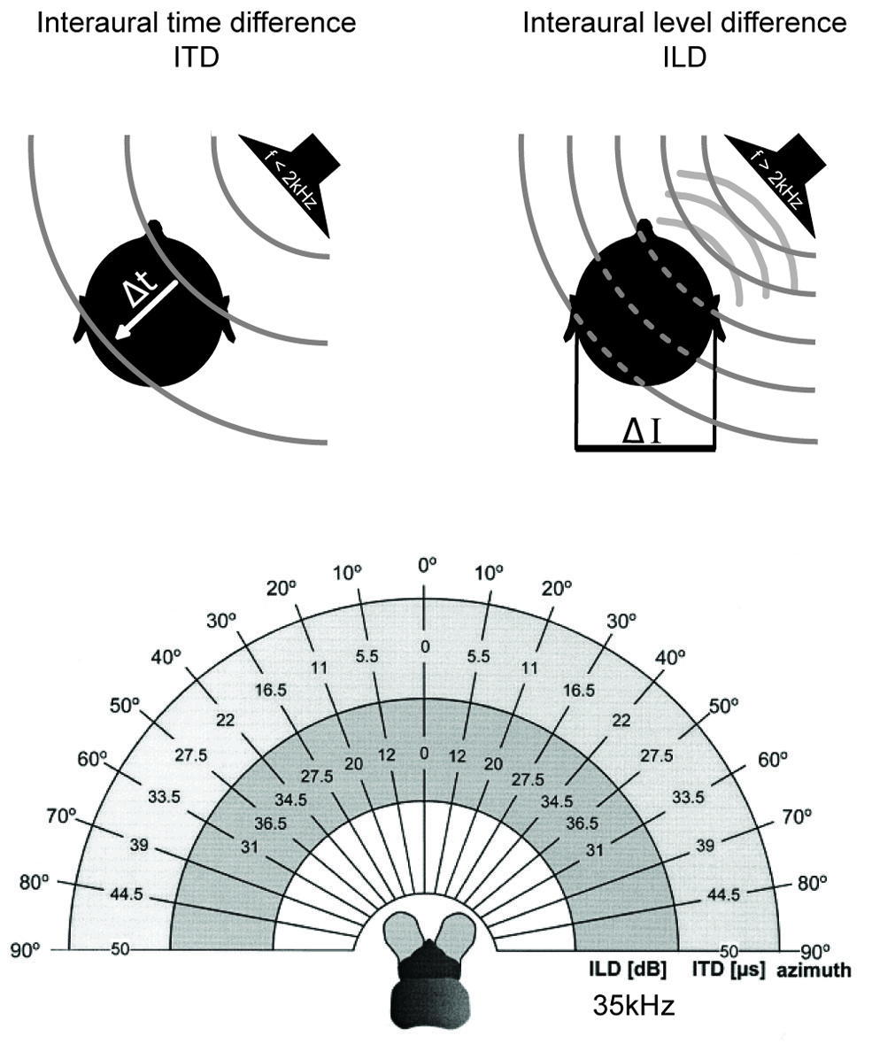
Prehľad témy
Priestorový sluch
- Rozdiel v intenzite
- Rozdiel v čase
Kontextuálna plasticita
- Forma adaptácie v priestorovom sluchovom vnímaní vyvolaná pôsobením predchádzajúcich stimulov
Zdroj: https://www.frontiersin.org/articles/10.3389/fncir.2014.00116/full

Slide 5
Pracuje sa na...
Nazbierať experimentálne dáta na nových subjektoch
Vypracovať prehľad doterajšieho výskumu týkajúceho sa kontextuálnej plasticity (CP)
Kopčo, N., Andrejkova G. (2020). Build-up of Contextual Plasticity in Anechoic and Reverberant Rooms
Keppel G., Zedeck S. (1989). Data analysis for research designs (ANOVA - the analysis of variance/ MRC – Multiple regression and correlation )

Slide 6
ODPORúčANÁ LITERATÚRA
[1] Kopčo, N., Marcinek, L’., Tomoriová, B., and Hládek, L’. (2015). “Contextual plasticity, top-down, and non-auditory factors in sound localization with a distractor,” J. Acoust. Soc. Am. 137, EL281–EL287.
[2] Kopčo, N., Best, V., and Shinn-Cunningham, B. G. (2007). “Sound localization with a preceding distractor,” J. Acoust. Soc. Am. 121, 420–432.
[3] Hládek, L., Tomoriová, B., and Kopčo, N. (2017). "Temporal characteristics of contextual effects in sound localization," J. Acoust. Soc. Am. 142, 3288–3296
[4] Yost, W. A. (2000). Fundamentals of hearing: An introduction (4th ed.). San Diego: Academic Press.

Slide 7
ĎAKUJEM ZA POZORNOSŤ

